Slide 1
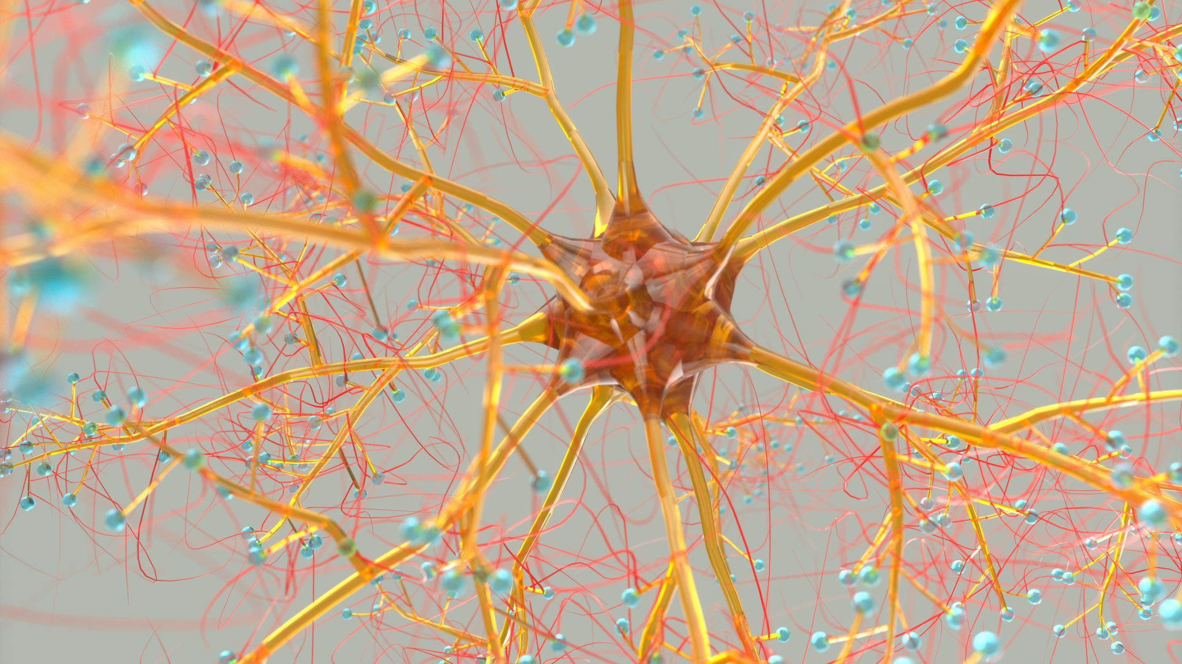

La materia e i suoi stati
Doc. Vincenzo Romano.
Classe III F lesso «Frà Siciliano».

Slide 2
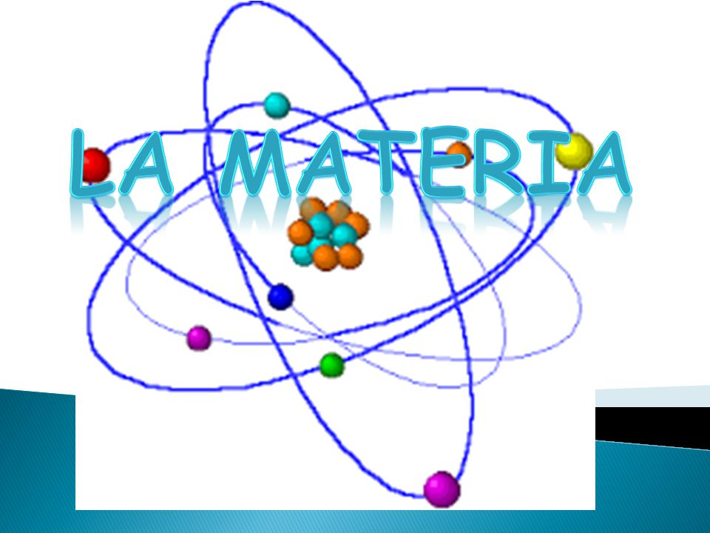
Tutto ciò che ci circonda ha un peso ed occupa uno spazio è materia. La materia assume tante forme e per questo dobbiamo approfondirne la conoscenza e capire di cosa è fatta. Essa è composta di particelle piccolissime dette atomi che si uniscono a formare particelle più grandi dette molecole.

Slide 3
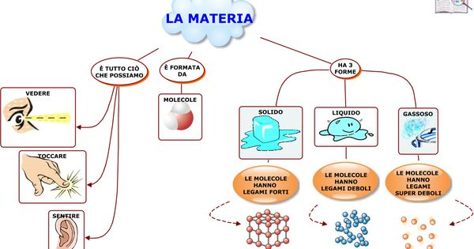
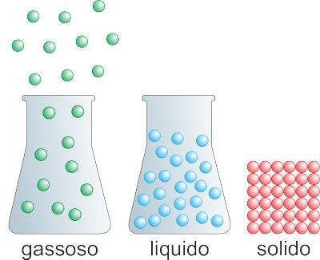
La materia è:
E’ formata da: si presenta in:

Slide 4
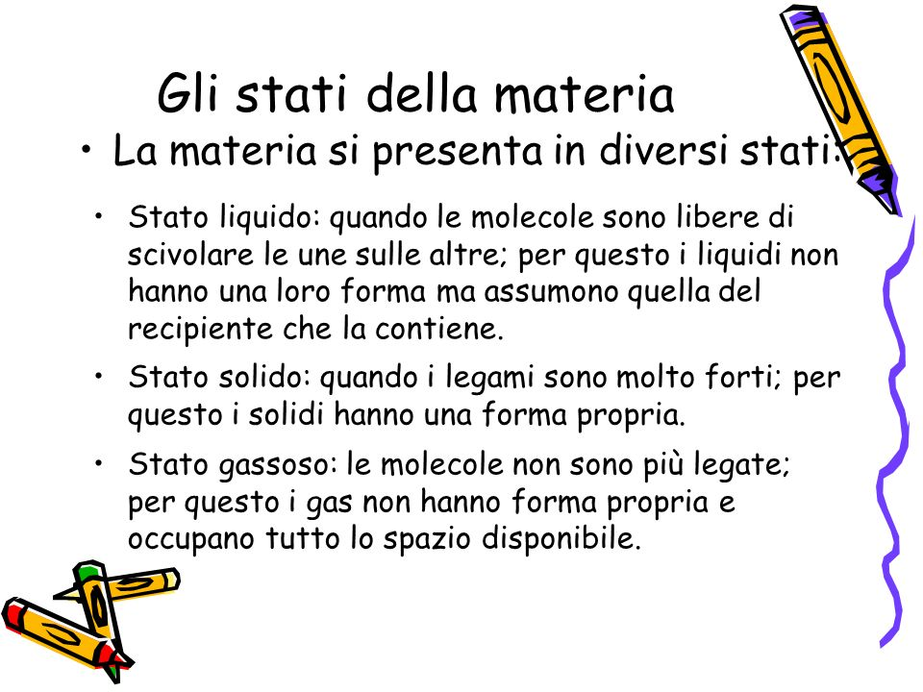

Slide 5
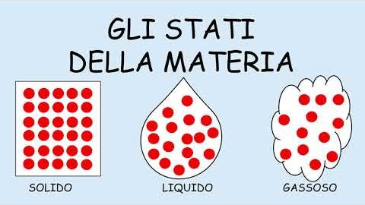
Ora guardate il video

Slide 6
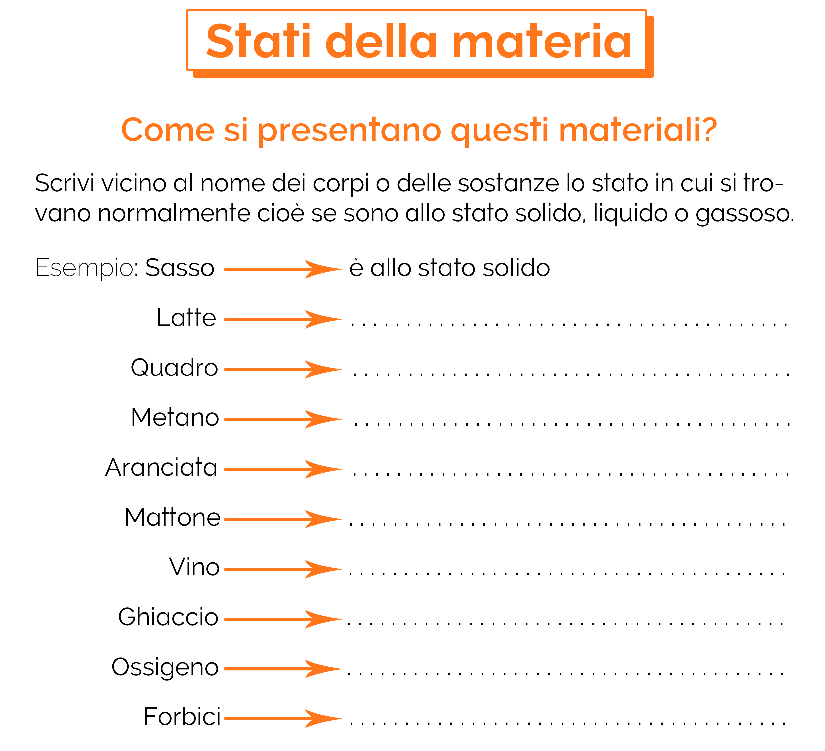
Approfondite l’argomento sul vostro libro di testo alle pagine 116 e 117, poi esercitatevi sul quaderno. Se volete potete aggiungere altri materiali.
Buon lavoro.

